Slide 1
Giám sát ECG dựa
trên IoT với cảm biến
ECG AD8232 & ESP32
Thành phố Hồ Chí Minh, 5 tháng 12, 2024

Slide 2
1
Quy trình thực hiện

Slide 3
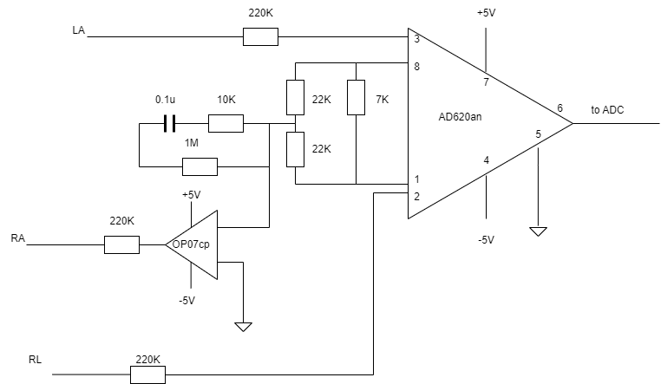
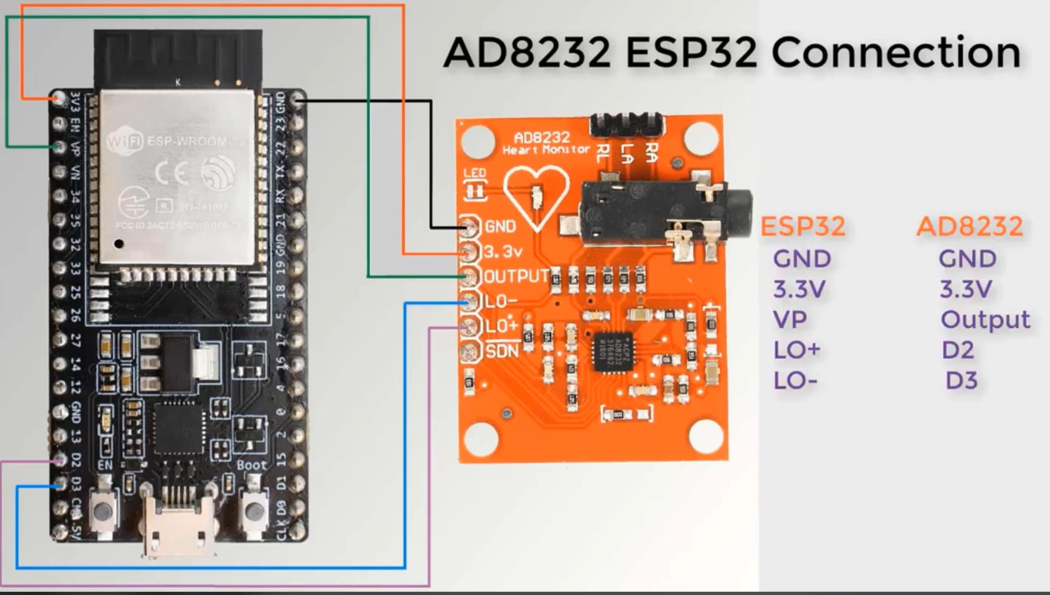
Sơ đồ mạch tổng quát
Hình 1.1: Sơ đồ sử dụng AD620AN
Hình 1.2: sơ đồ nối chân ESP32 và AD8232
Notes:
Nhịp tim bình thường trên ECG được hình thành bởi sóng P, phức hợp QRS và sóng T. Để phân tích một điện tâm đồ, cần xem xét sự hiện diện của các sóng này, hình dạng và thời gian kéo dài của chúng, cũng như đoạn ST (thời gian diễn ra giữa kết thúc khử cực và bắt đầu tái cực của tâm thất, thường nhỏ hơn 1 mm; nếu lớn hơn 1 mm thì có thể chỉ ra nhồi máu hoặc thiếu máu cục bộ).
Sóng P cho phép chúng ta biết thời gian giữa các nhịp tim, được biểu diễn dưới dạng một đường thẳng giữa điểm thấp nhất và điểm cao nhất. Sóng T biểu thị nhịp nhỏ dễ nhận thấy sau nhịp đầu tiên và đánh dấu sự kết thúc của một chu kỳ tim. Thời gian trôi qua giữa các sóng này phải khá đều đặn trong suốt bài kiểm tra. Nếu ngược lại, thời gian trôi qua thay đổi, điều này chỉ ra một sự bất thường trong nhịp tim.

Slide 4
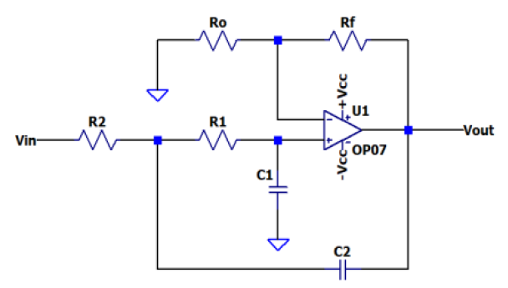
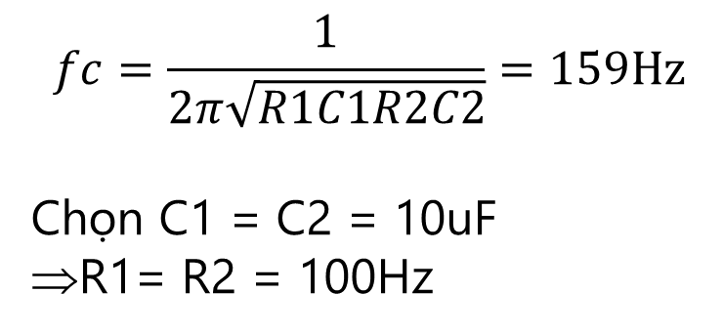
Thông thấp bậc 2
$$fc=\frac{1}{2π\sqrt{R1C1R2C2}}=159Hz$$
Chọn C1 = C2 = 10uF
R1= R2 = 100Hz
Hình 1.3: Mạch thông thấp bậc 2

Slide 5
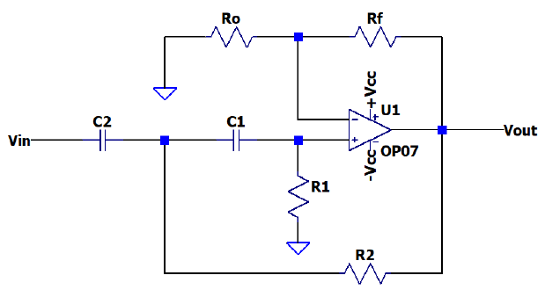
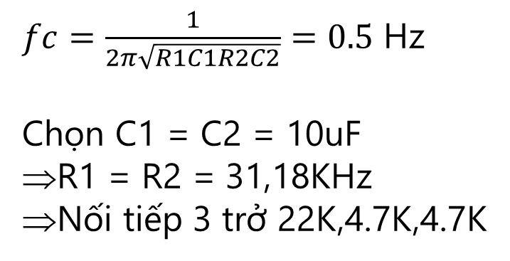
Mạch thông cao bậc 2
$fc=\frac{1}{2π\sqrt{R1C1R2C2}}=0.5$ Hz
Chọn C1 = C2 = 10uF
R1 = R2 = 31,18KHz
Nối tiếp 3 trở 22K,4.7K,4.7K
Hình 1.4: Mạch thông cao bậc 2

Slide 6
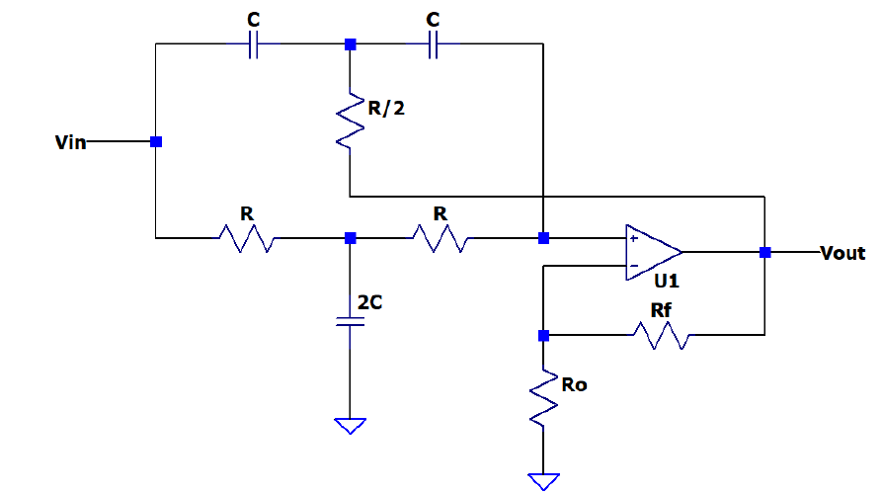
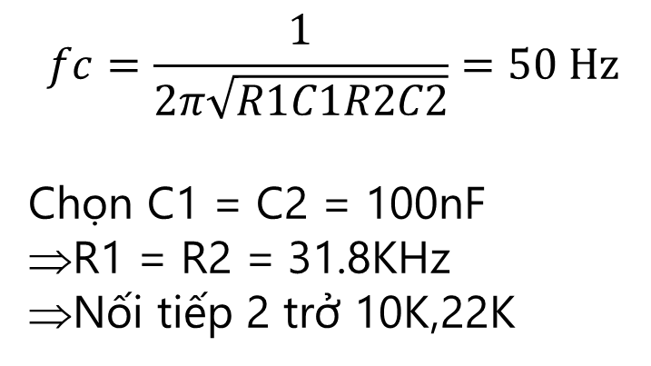
Mạch Notch Filter
$$fc=\frac{1}{2π\sqrt{R1C1R2C2}}=50 Hz$$
Chọn C1 = C2 = 100nF
R1 = R2 = 31.8KHz
Nối tiếp 2 trở 10K,22K
Hình 1.5: Mạch Notch Filter

Slide 7
2
Kết quả

Slide 8

Sử dụng AD8232
Hình 2.1: Kết quả sau khi lấy mẫu trên Arduino IDE

Slide 9
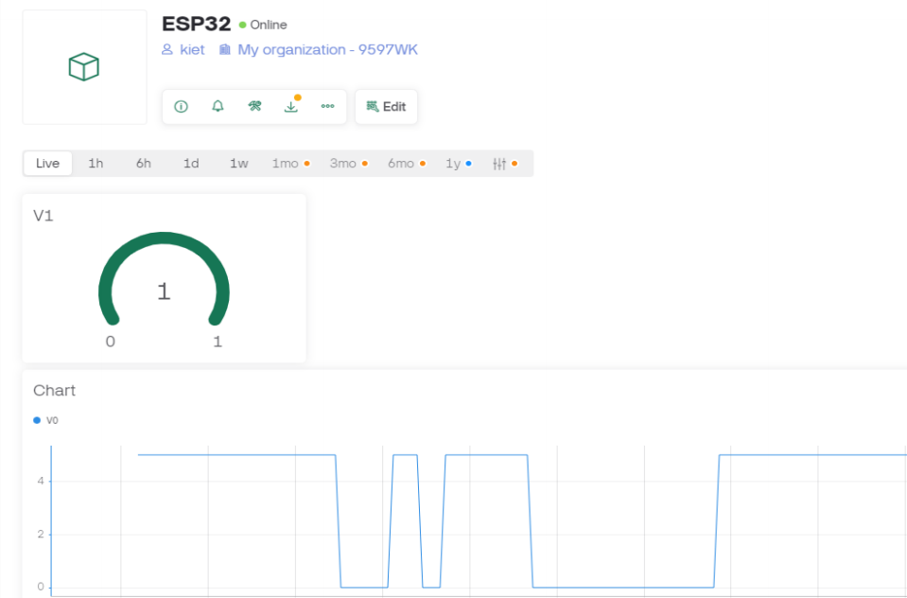
Đồ thị điện tim
Hình 2.2: Đồ thị ECG được trình chiếu trên Blynk

